Slide 1
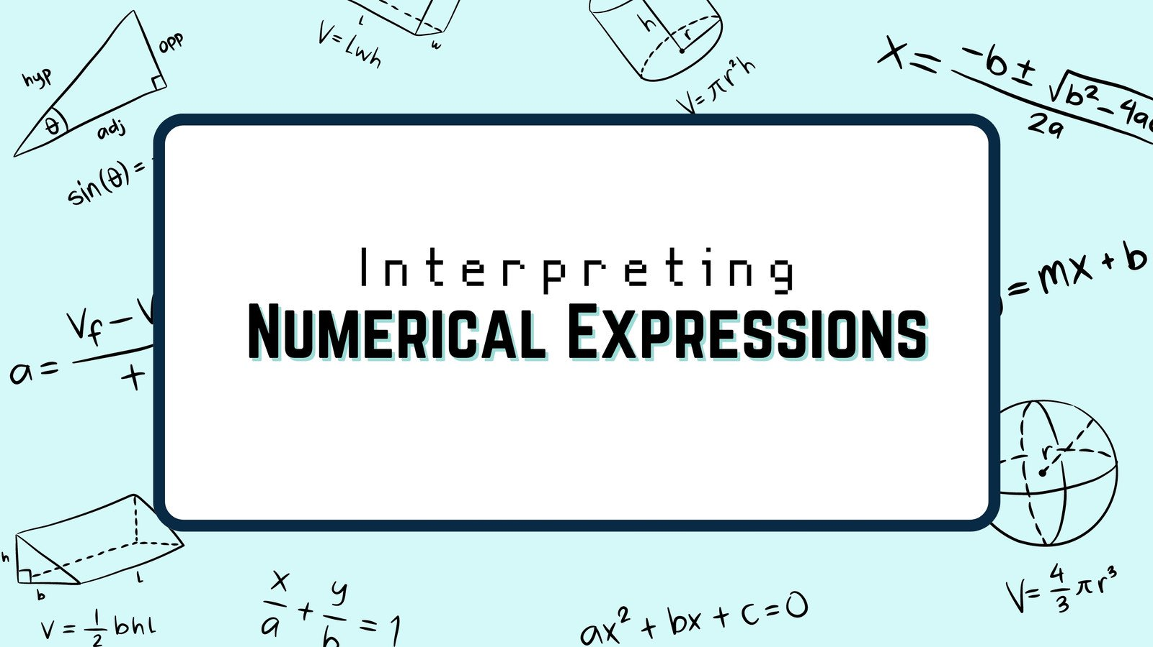
Математични гра «Код Матриці»
для учнів 8-11 класів
Ратуш Аліна Миколаївна

Slide 2
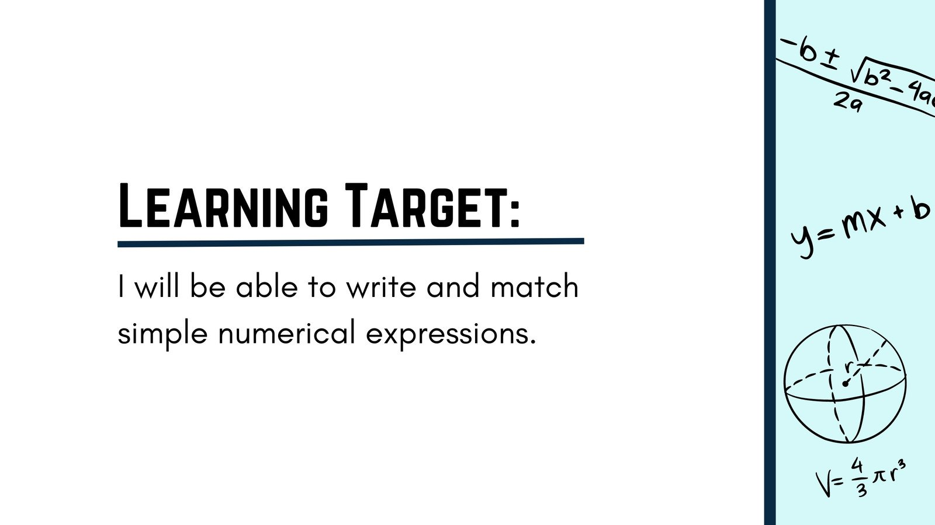
Мета: розвивати логічне мислення, швидкого рахунку, уміння застосовувати формули і аналізувати
Правила гри:
Світ Матриці зламано Щоб «вийти з Матриці», команди мають розшифрувати код, використовуючи математику. Кожне правильно виконане завдання відкриває частину коду.

Slide 3

Станція 1:
Теоретична
Колесо фортуни
https://spinthewheel.io/wheels/1AYrgnS7dO9OiyPhsXR8

Slide 4

Станція 2
Графічна
https://www.arealme.com/draw-a-circle/uk/
(намалюй ідеальне коло)

Slide 5


Станція 3: Математичний лайфхак
Створіть відео: математичний лайфхак

Slide 6
Станція 4 Геометрична
Створи просторову геометричну фігуру та визнач основні елементи і властивості фігури та зобрази її в зD
https://www.geogebra.org/3d?lang=ru

Slide 7


Станція 5 Усний рахунок
https://create.kahoot.it/details/112c4777-9598-4321-bb02-dea3f2b9bed7?drawer=

Slide 8

Станція 6 Дроби
Як Ви знаєте дроби?
Онлайн вправа
https://learningapps.org/view3896127?&allowFullscreen=1

Slide 9

Станція 7 Рівняння
https://wayground.com/admin/quiz/5e732b5bc4e877001f3bc039/rivnyannya

Slide 10

Станція 8 Логічні задачі
https://formula.co.ua/uk/category/puzzles/math-puzzles

Slide 11


Станція 9 Життєва математика
За допомогою штучного інтелекту створіть математичну життєву задачу, проаналізуйте розв’язок задачі

Slide 12

Станція 10 Цікава математика
Цікава математика - Вікторина

Slide 13
Код
0, 1, 2, 3, 4, 5, 6, 7, 8, 9

Slide 14

Дякую за увагу!

